Slide 1
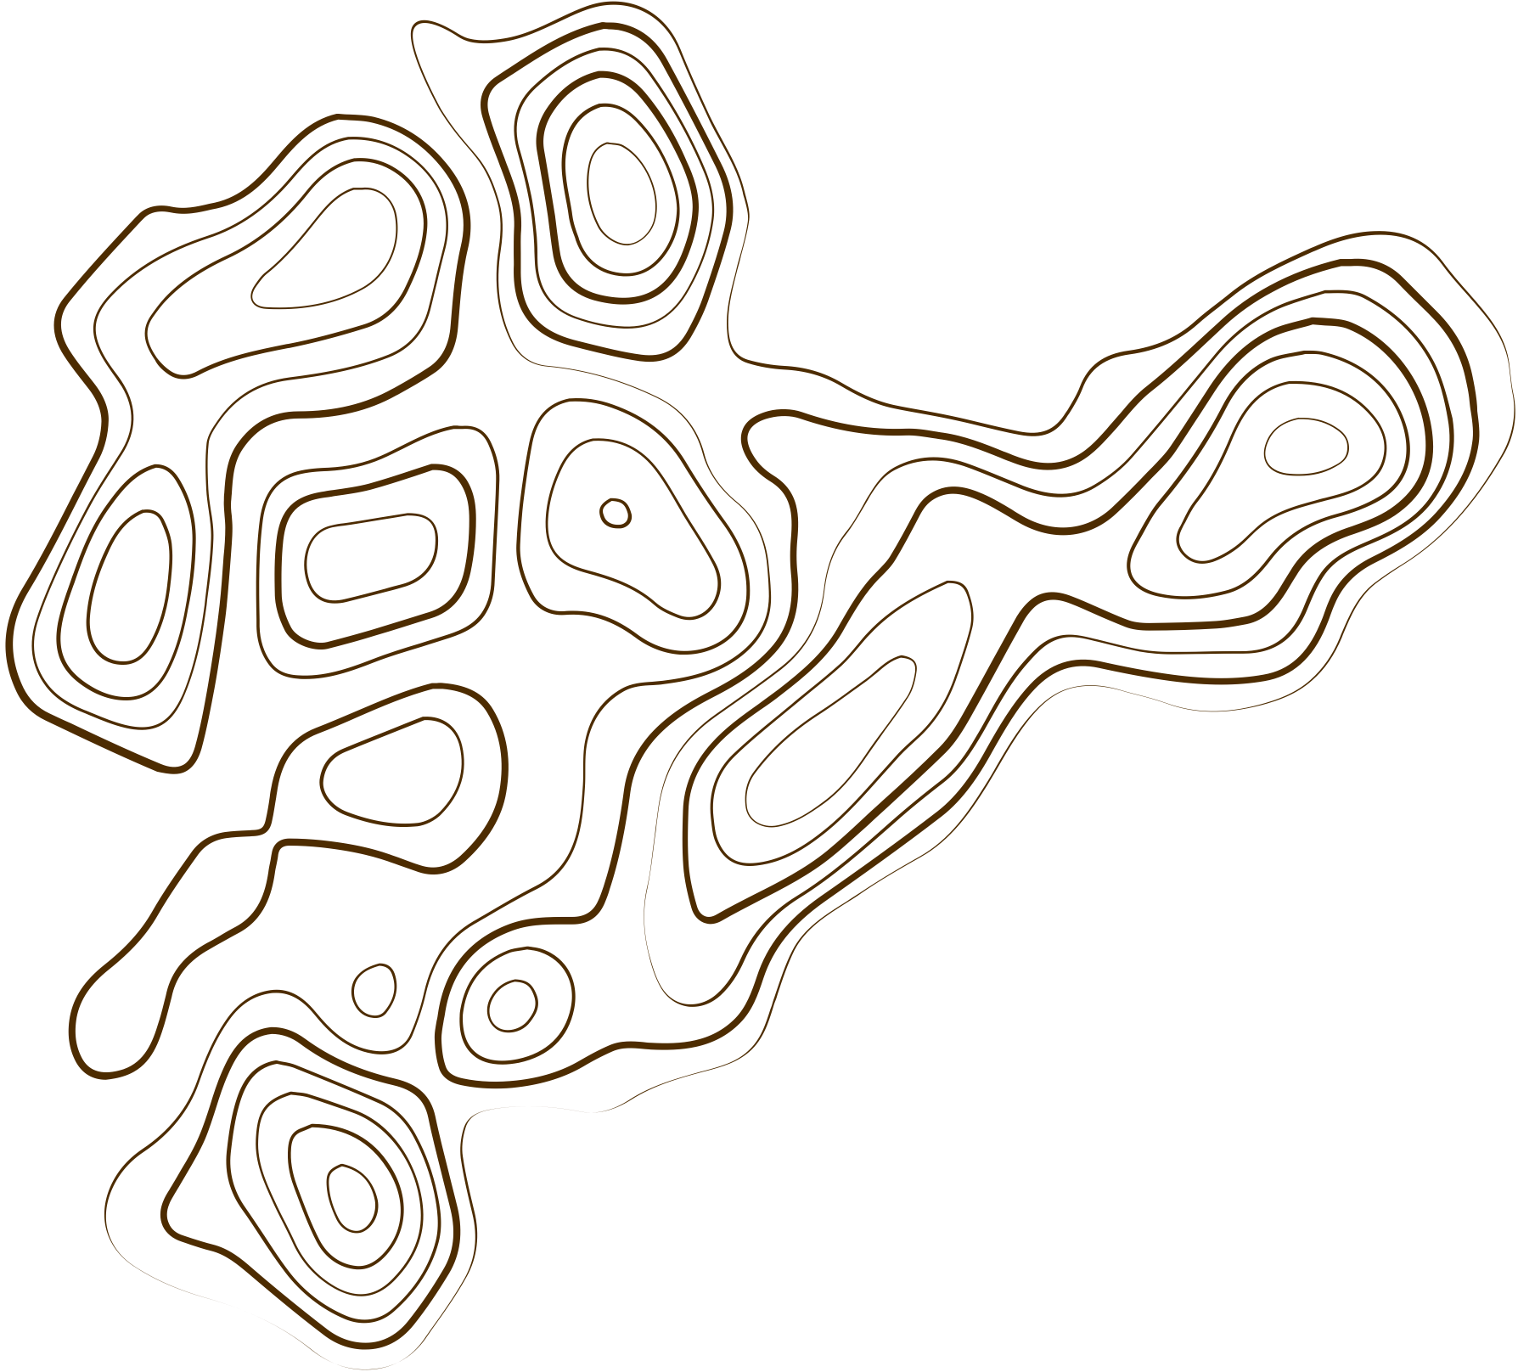
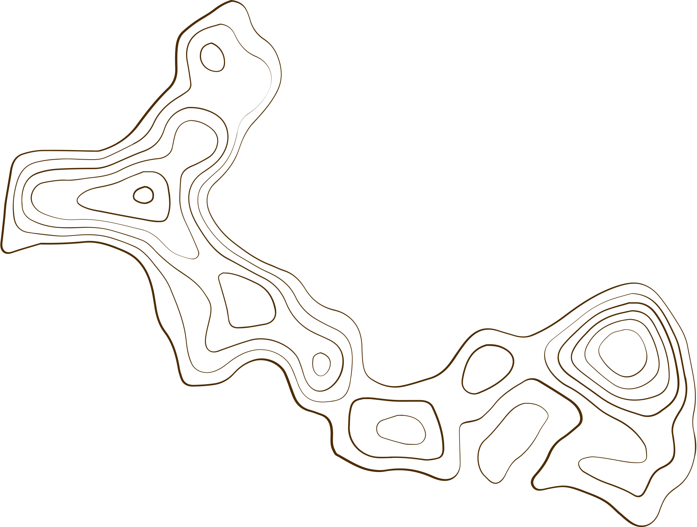

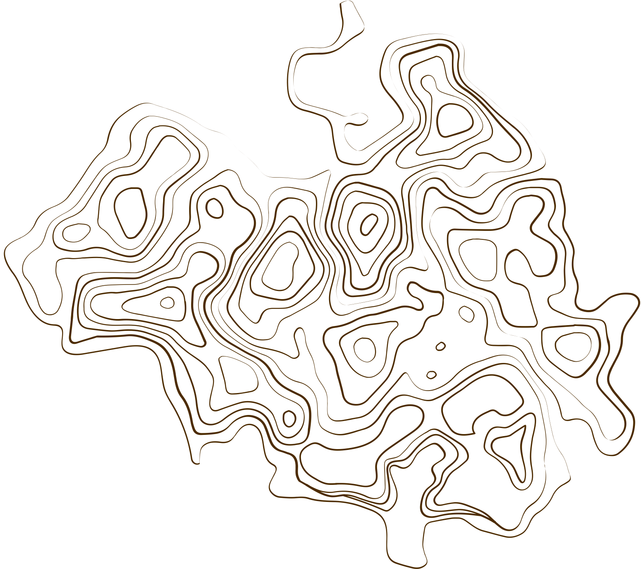
Л.Н. Гумилев атындағы Еуразия ұлттық университеті
ӨНЕР ТАРИХЫ
Астана - 2025

Slide 2
Ежелгі Мысыр өнері
Жоспар:
1. Ежелгі Мысыр өнерінің негізгі ерекшеліктері.
2. Орта патшалық кезеңі
3. Жаңа патшалық кезеңі

Slide 3
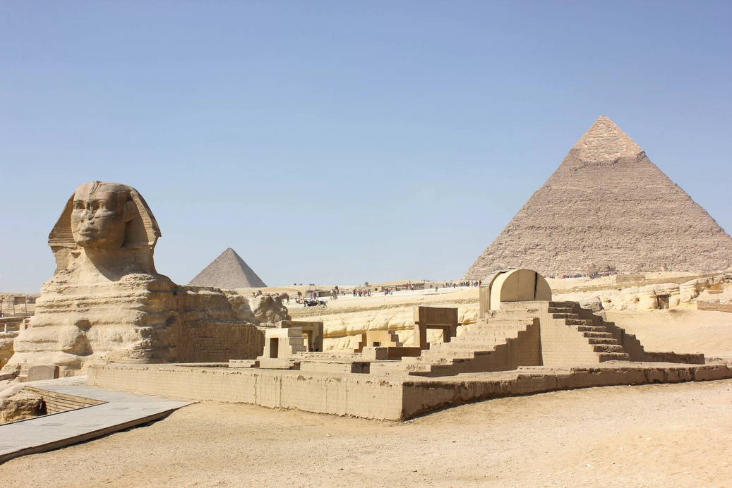
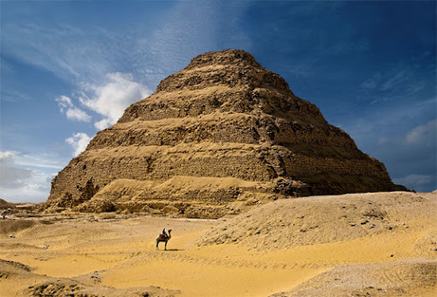
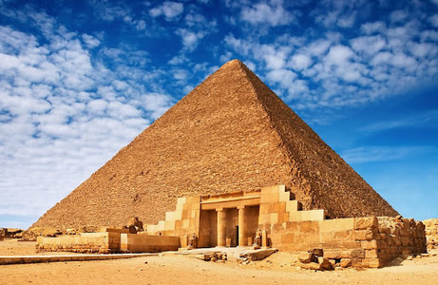
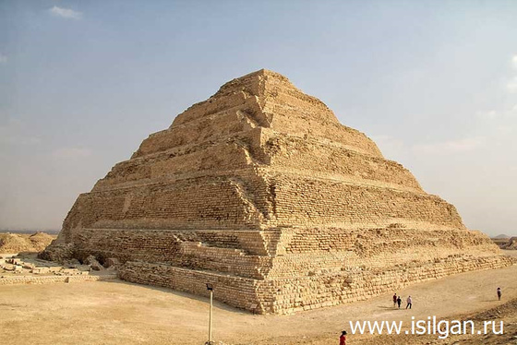
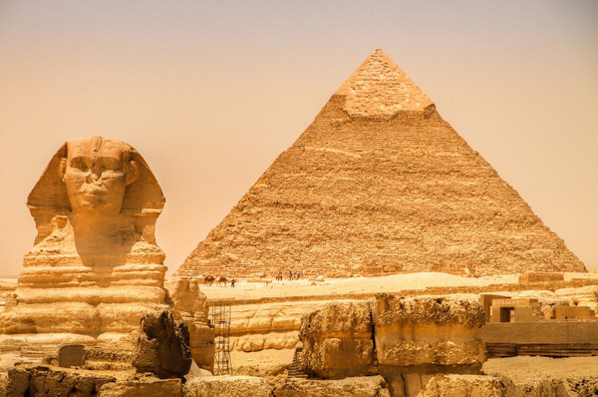
1. Ежелгі Египет (Мысыр) өнерінің негізгі ерекшеліктері. Ежелгі Египет өнері тарихын мынадай кезеңдерге бөлуге болады.
2. Династиялыққа дейінгі кезең (б.з.б. 4 мың жылдық.)
3. Ежелгі патшалық (б.з.б. 3200-2400 жылдар)
4. Орта патшалық (б.з.б. 21-19 ғ.)
5. Жаңа патшалық (б.з.б. 16-12 ғ)
6. Кейінгі уақыт (б.з.б 11- 332 жыл)
Тарихқа дейінгі уақыт өнерін соңғы мың жылдықтардағы жартастағы бейнелеу өнері құрайды. Көпшілік сахналары бұл дүниені оның мәңгі қозғалысымен және сан алуандылығымен қамтуға талпынады. Қабылдаудың сонылығы балаңдығы жас өнердің қанат серпінгендігінде. Бес мың жылдай тұрғызылған көне египет пирамидаларының бірі - перғауын Джосер пирамидасы. Архитекторы Имхотеп. Ежелгі египеттіліктер оны тек тамаша сәулетші емес, сонымен қатар, дәрігер, астроном, данышпан, ретінде құрметтеп, әрдайым есіне сақтады.
Перғауын Джосер өзінің бірінің үстіне бірі қойылған орындық сияқты аспанға өрлеуін қалады. Биіктігі 60м. бұл құрылыс бірнеше мастабадан тұрады. Ішіне кез келген Европалық собор емін еркін сиятын Хеопс пирамидасының биіктігі 140м оның әрбір көлбеу бетінің ұзындығы 230м, ал ол алып тұрған жердің көлемі 50 мың шаршы метрдей. Ол әрқайсысы 2-3 тонналық әктастардан салынған. Оның құрылысына барлығы 2 млн. 300 мыңдай блок қажет. Пирамиданың бүкіл сыртқы қабаты тамаша етіп тегістелген әктас тақталармен қапталған. «Әлемнің жеті кереметінің бірі» осы пирамидалар. Ежелгі патшалық кезеңі суретшілері кононнан еш ауытқымай мүсінделген Египетте сәулетшіліктің басты ролін орнықтырды. Архитектурада бағындырылған өнер түрлері көркем ансамбль құрайды. Олар бұл дәуірде өзінің шыңына жетіп, бүкіл Египет өнерінің одан әрі негізгі белгілерін айқындап отырды.
Хеопс пирамидасы
Джосер пирамидасы

Slide 4
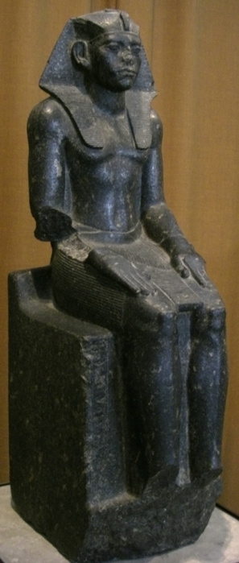
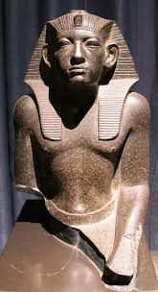
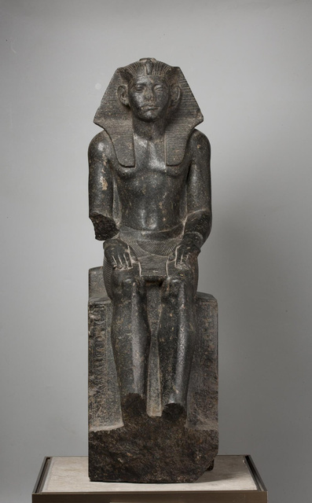
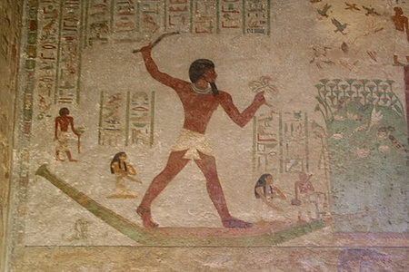
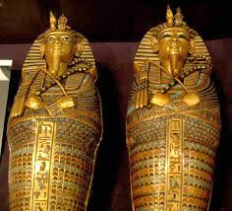
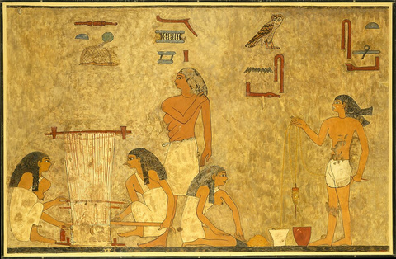
Орта патшалық кезеңінде перғауындар бұрынғысынша патшалар есебінде саналды. Алайда пирамидалар енді тастан емес, шикі кесектен тұрғызыла бастады. Патшалар статуялары енді тек мазарларда ғана емес, храмдарда жәй ашық алаңдарда да орнатыла бастады. Мұның өзі барлық халық көріп олардың санасына патша үкіметінің мызғымастығына сенім біршама бәсеңдеп кеткен еді. Эрмитажда біз перғауын ІІІ Аменхотептің қара граниттен жасалған статуясын орта атшалық тұсындағы мүсін өнерінің тамаша үлгісі ретінде танимыз. Оның басында перғауындардың бас киімі, маңдай алдында қасиетті жыланның бедері бар бейнесі жолақ орамал. Ежелгі патшалық перғауын Хефрен сияқты бұл да патшалық кейпінде тақта отыр. Бірақ ол Хефренге қарағанда анағұрлым дара бейнеленген шүңірек көздердің қадала қарауы кең танауы және ірі жақ сүйекті бет жүзіндегі жігерлілік, бұл патшаның алуандылығын көрсетеді.
перғауын ІІІ Аменхотеп мүсіндері
Орта патшалық өнерінің аса тамаша ескерткіші ақсүйек Хуненің құлпытасы. Ақсүйек Хуне мен оның әйелі төменгі жақта бедерлеп бейнеленген. Сонымен бірге екеуінің ортасындағы салтанаттылық олардың бет-жүзінің, қолдары мен табандарының паралелдігінен туған әлдебір екпінді ырғақпен ұштасады. Ал олардың үстіңгі жағы мен олардың қарама-қарсысына ерлі зайыптыларға бөлінгеннен үш есе үлкен алаңға тұтас толтыра салынған құстар, жыландар, отырған адамдар, жемістер, өсімдіктер, сызықтар, геометриялық фигуралар, иероглифтерді оқи аласыздар. Одан адамдардың тұрмысы суреттеледі.

Slide 5
Орта патшалық кезеңінде перғауындар бұрынғысынша патшалар есебінде саналды. Алайда пирамидалар енді тастан емес, шикі кесектен тұрғызыла бастады. Патшалар статуялары енді тек мазарларда ғана емес, храмдарда жәй ашық алаңдарда да орнатыла бастады. Мұның өзі барлық халық көріп олардың санасына патша үкіметінің мызғымастығына сенім біршама бәсеңдеп кеткен еді. Эрмитажда біз перғауын ІІІ Аменхотептің қара граниттен жасалған статуясын орта патшалық тұсындағы мүсін өнерінің тамаша үлгісі ретінде танимыз. Оның басында перғауындардың бас киімі, маңдай алдында қасиетті жыланның бедері бар бейнесі жолақ орамал. Ежелгі патшалық перғауын Хефрен сияқты бұл да патшалық кейпінде тақта отыр. Бірақ ол Хефренге қарағанда анағұрлым дара бейнеленген шүңірек көздердің қадала қарауы кең танауы және ірі жақ сүйекті бет жүзіндегі жігерлілік, бұл патшаның алуандылығын көрсетеді.
перғауын ІІІ Аменхотеп мүсіндері
Орта патшалық өнерінің аса тамаша ескерткіші ақсүйек Хуненің құлпытасы. Ақсүйек Хуне мен оның әйелі төменгі жақта бедерлеп бейнеленген. Сонымен бірге екеуінің ортасындағы салтанаттылық олардың бет-жүзінің, қолдары мен табандарының паралелдігінен туған әлдебір екпінді ырғақпен ұштасады. Ал олардың үстіңгі жағы мен олардың қарама-қарсысына ерлі зайыптыларға бөлінгеннен үш есе үлкен алаңға тұтас толтыра салынған құстар, жыландар, отырған адамдар, жемістер, өсімдіктер, сызықтар, геометриялық фигуралар, иероглифтерді оқи аласыздар. Одан адамдардың тұрмысы суреттеледі.

Slide 6
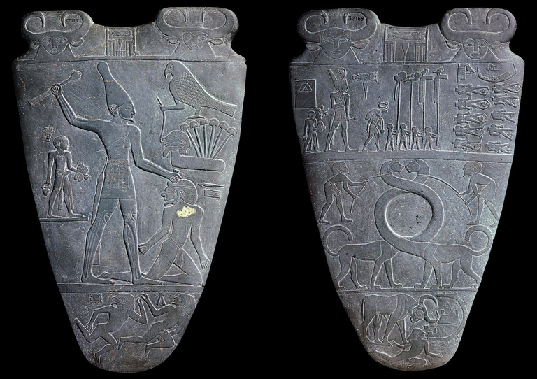
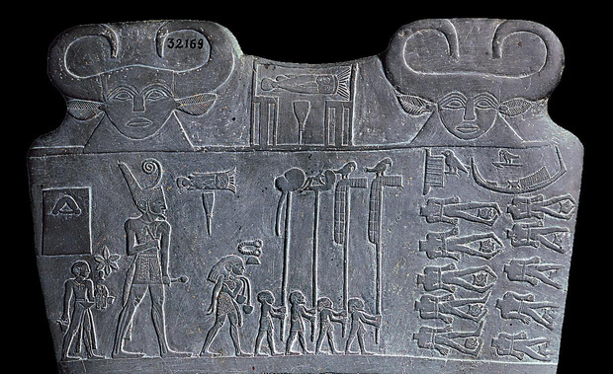
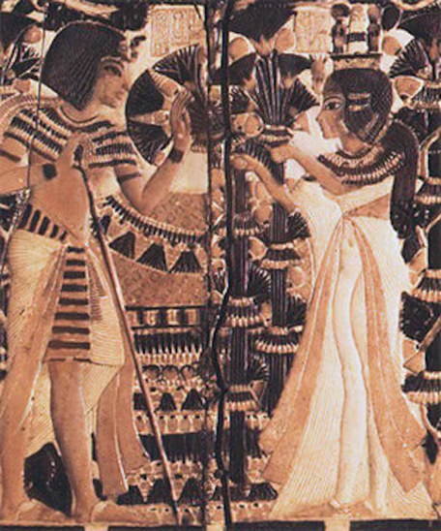
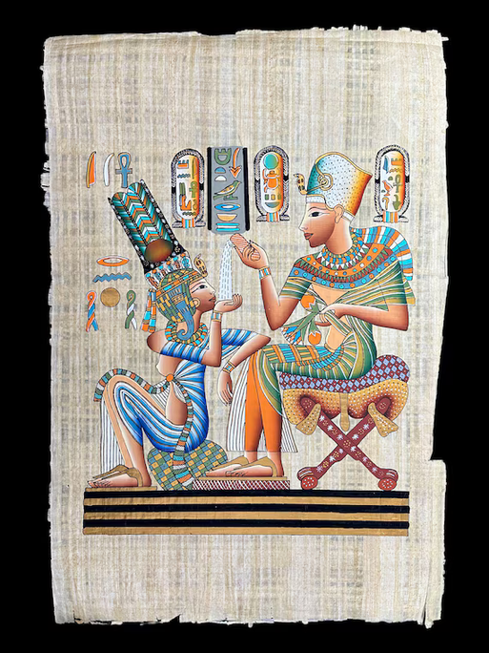
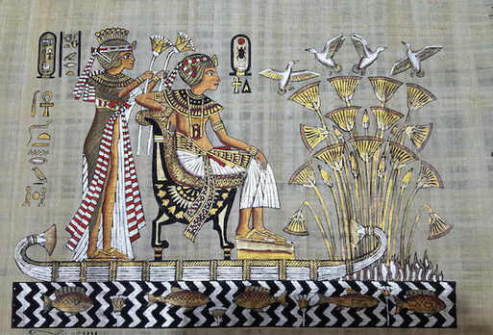
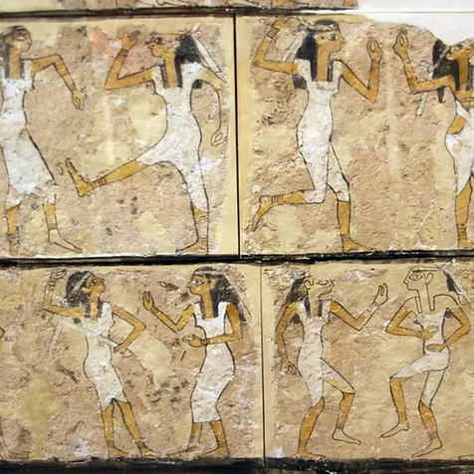
Жаңа патшалық дәуіріне перғауын Нармер тақтасы жатады. Ондағы кескіндердің ерекшелігі дене мен аяқтардың бейнеленуінің канондық шарттылығы мен өрнекті симметриялық орналастыруында, ең ұсақ деталдарына дейін ойластырылған геометриялық өрнек топтастырылған. Дегенмен жаңа патшалықта мазар қобдишасы ерекше әсемделген.
Алдыңғы тарихи дәуірлерде Египет өнерінде белгісіз мейлінше соны сұлулық таңбасы бар. Ондағы патша мен ханым тіптен жас. Олардың бейнесінен жастықтың жалыны шашақ атып тұр. Екеуі де жүзім жапырақтары көмкерген сая бақта бір біріне қарсы қарап тұр. Бір қолымен жіңішке асаға сүйенген патша, екінші қолын әйелі ұсынған лотос шоғын алуға созған. Ханымның қараторы нәзік қолдарының ишарасында бүкіл бет-жүзінде көркемдік пен әсемдіктің молдығы соншалық, тіпті әмірші деп аталатын осы бір нәзік ханымға осы бір періштедей нәзік ханымға қарауға бір тоймайсың. Киімінің етекке қарай кеңейе беретін қатпарларының әсемдігі одан бетер айқындап тұрғандай, ал оның күйеуі құдайы іспетті перғауын атына лайық, сабырлы сонымен бірге жап-жас мейірімді бейне. Патшаның бас киімінде бейнеленген жылан да оның жарын иіліп құттықтап тұрғандай. Ал, одан төменгі бөлігінде патша мен ханымның тұлғаларымен салыстырғанда өте кішкентай етіп бейнеленген қызметші әйелдер олар үшін гүл мен мандрагора жемістерін жинап жүр.
Ежелгі патшалық дәуірі осы орнықтыруға қызмет ету үшін жасалып, бәрінен бұрын құдай саналған қуаты мен сана жетпестігін бейнеледі.
Орта патшалық дәуірі негіздердің шайқалу дәуірі болды да мұның өзі бұрын соңды саналған нәрселерді қайта бағалауды туғызды.

Slide 7
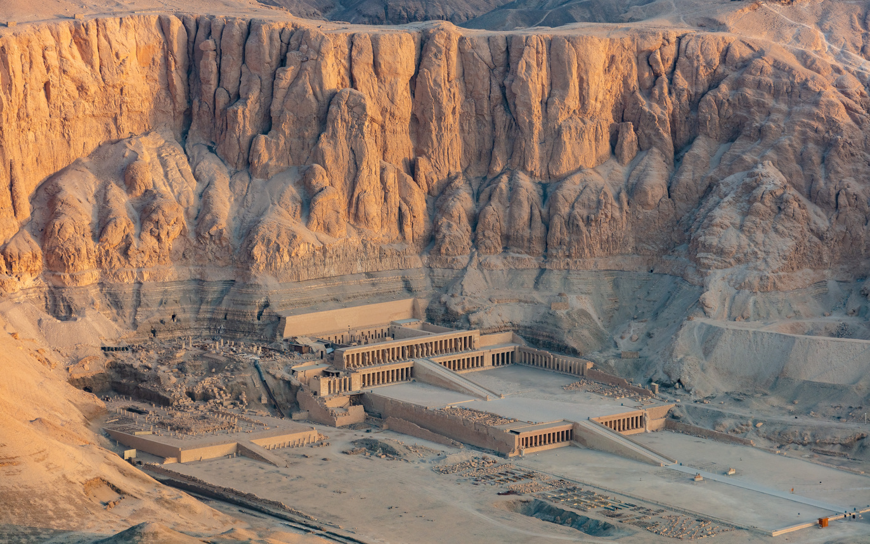
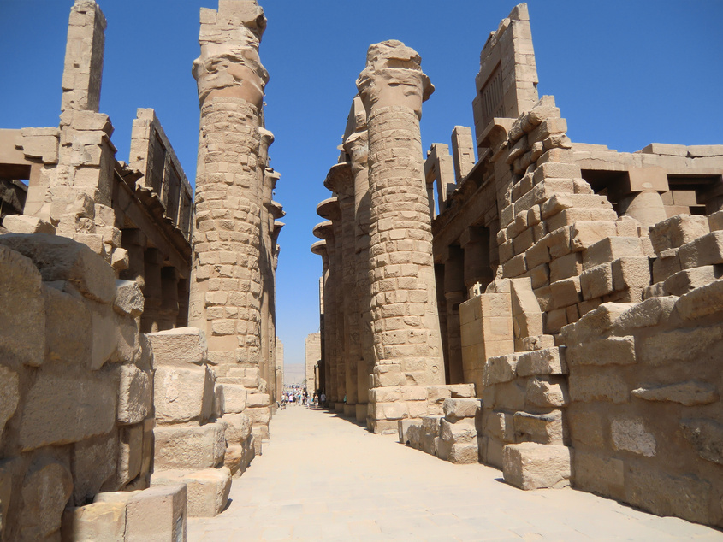
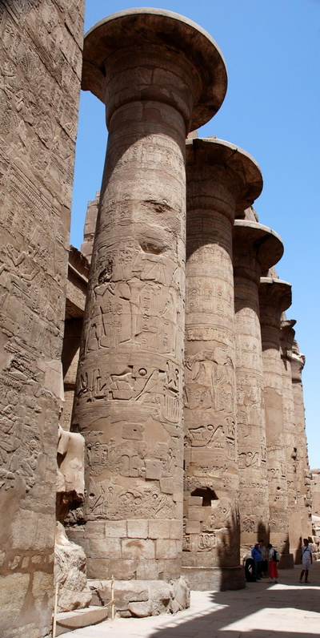
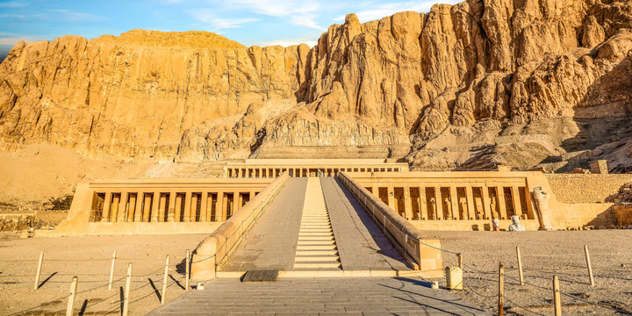
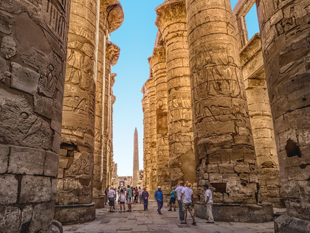
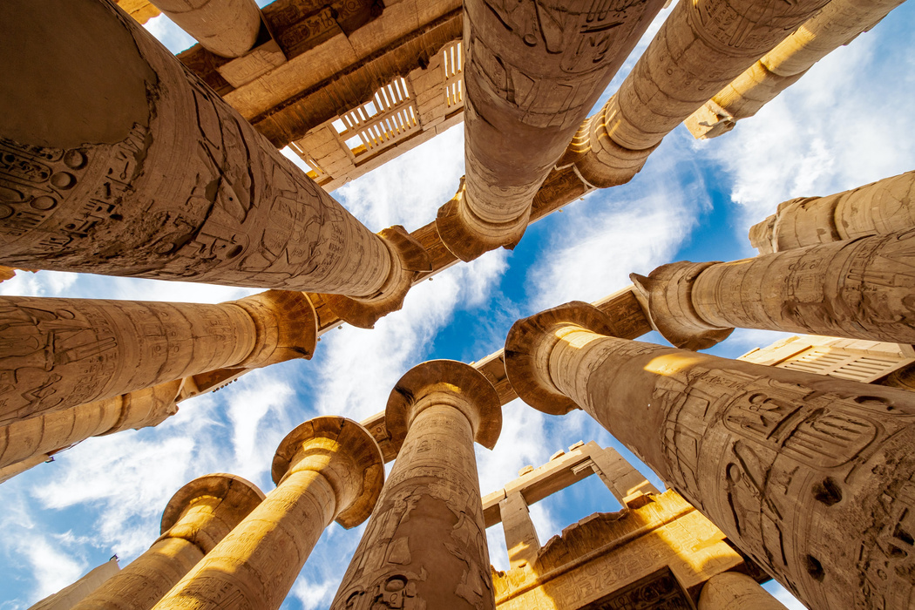
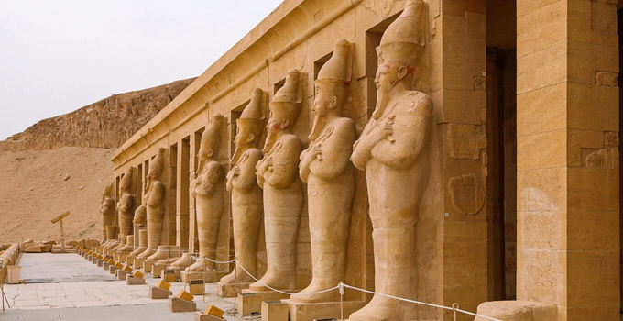
Гүлдену кезіндегі жаңа патшалық дәуір енді ешкім таласа алмайтын орныққан Египеттің күш қуатты салтанатты дәуірі болды. Оған тек күш, орнығу жеткіліксіз бола бастады. Сондықтан да бұл дәуірдегі өнерге аса бір нәзіктілік пен сұлулыққа ұмтылыс, жарқылға ұштасқан ұлан-ғайырлық пен сән салтанат тән. Пирамидалар мүлде салынбайтын болды. Перғауындар мазарлары «Жүз қақпалы Фиваның» қарсысындағы патшалар алқабы деп аталатын жерде салына бастады. Бірақ, пирамидалар орнында бұл құрылыстардың шыңы – храмдар болды.
Б.з.б. ХІV ғасырдың аяғында тұрғызылған атақты патша ханым Хатшепсут храмын атақты сәулетші Сенмут салған. Храмның барлық бөліктері горизонталь білік бойымен орналастырылған. Бірінен бірі биіктей сатыланып кетілетін үш террас өзінің созынқылығымен бейне бір шексіздікті, мәңгілікті үш қайтара орнықтыруды бейнелегендей алмасып, кететін үш горизонталь құрайды. Ол террастарда су қоймалары жасалып, жағасына қалың ағаш отырғызылған. Бұл храмда 200 ден астам статуя бар. Оның едені түгелдей алтын мен күмістен қапталған.
Хатшепсут храмы
Карнак пен Луксор храмдары
Хатшепсут храмы
Карнак пен Луксор храмдары жаңа патшалықтың шын мәніндегі зор құрылыстары болып саналады. Біріншісінің архитекторы бізге белгілі тәкәппар жазудың авторы, атақты Инени. Бұл храм бірнеше жүз жылдар бойы салынды. Оның колонналы залы дүние жүзіндегі ең ірі зал. 134 колонна 16 қатар етіп орналастырылған. Орталық колонналардың биіктігі 123 метрге жетеді. Олардың әрқайсысының капителінде 100 адам ерекше жайғасып отырады.
Карнак пен Луксор храмдары

Slide 8
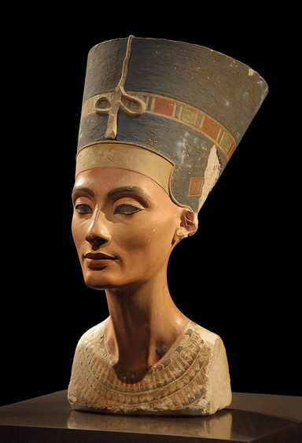
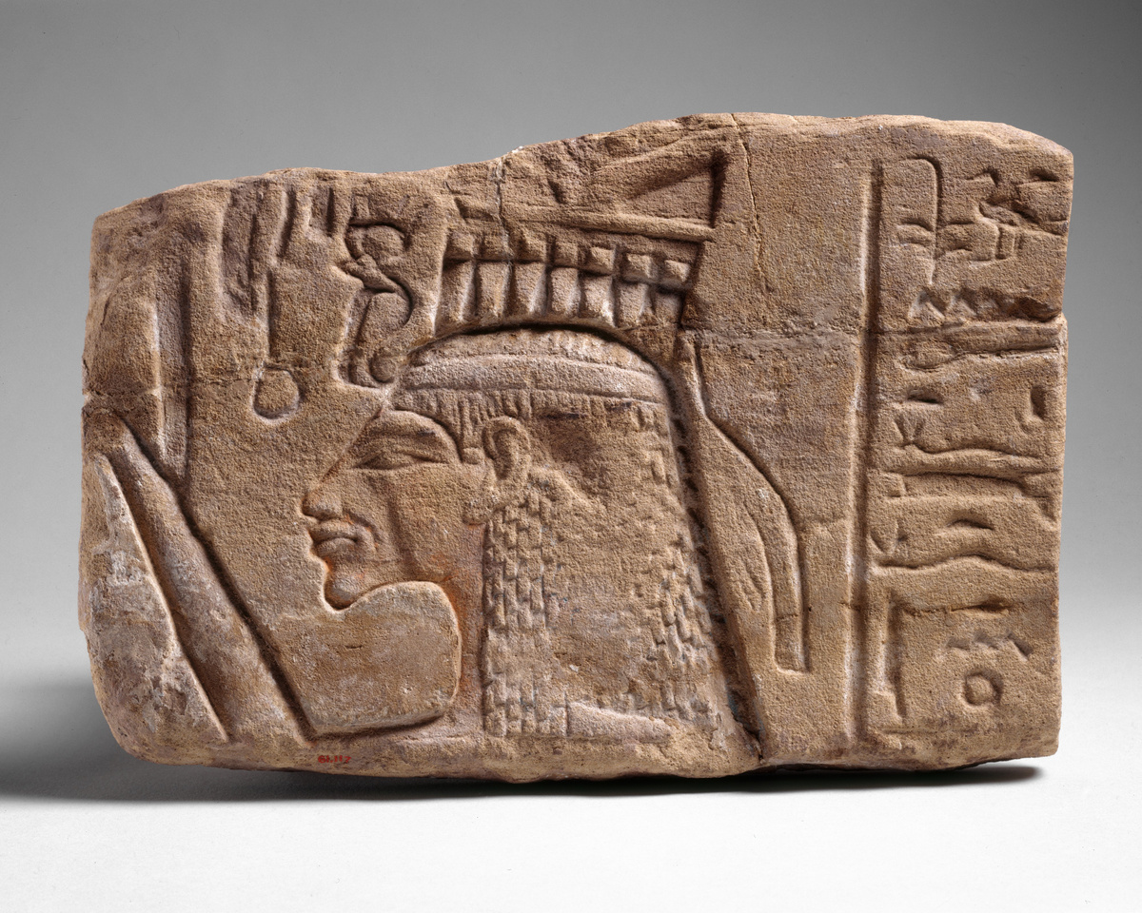
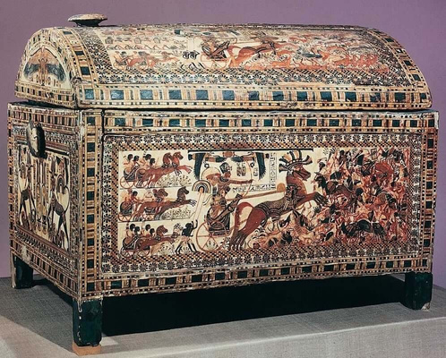
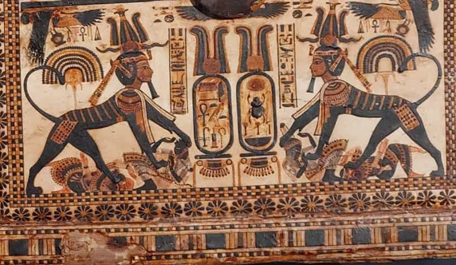
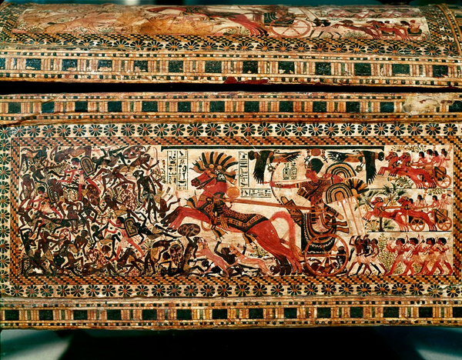
Жаңа патшалық кезеңінде жасалған екі өнер шоқтығы абыз Аменхотеп пен абыз әйел Раннаяның бүкіл тұлғасы бейнеленген, қара ағаштан жонылған қос статуэтка ерекше көз тартады. Екеуінің де аяқ алыстары жеңіл, ал бүкіл келбеті ізгілік пен әсемдікке толы. Олардың кескіндері көркем және сонымен бірге бекзаттық тәкәппарлыққа толы.
Ең атақты туындылардың бірі Нефертитидің басы. Ол патша тирасын киген барлық әйел бейнелерінің ішінде ең атақтысы. Шынында да қашалып жасалған бет пішініндегі нәзіктік пен әйелге тән әдемілік, тамаша көздерінен сәуле шашып тұрған ішкі жан сезімінің тереңдігі мен жарқындығы сәл ашыңқы еріндері мен табиғи тәкәппар қалыптағы бас бейнесі, келбеттің бекзаттық нәзіктігі мен оның тамаша рухани азаттығы біздің жан дүниемізді зор қуанышқа бөлейді.
Нефертити
Тутахамон мазарынан шыққан заттардың көркемдік дәрежесі сан алуан. Қобдишаның біріндегі сурет арыстан аулауға шыққан, яғни жауларын қырып жатқан перғауынды күйме үстінде көрсетеді. Бұл көрініс египеттік өнер үшін таң қаларлық динамизмнен жасалған, патша аттарының желмен жарысқан екпінді шабысы бейнеленген.
Патшаның салтанатты күймесінің алдында тізе бүккен жаулардың аса реалистікпен жасалған бейнелері де бар. Перғауынның аса таяғындағы египеттің солтүстігі мен оңтүстігіндегі жаулардың символды түрде бейнелейтін піл сүйегінде азиялық қара ағаштан жасалған негрлер бейнелері де соншалықты типтік шешімін тапқан. Самырсын кресло арқалығына нәзік бояумен екі қолын екі жаққа тізерлей қатып қалған кескін түрінде мәңгілік эмблемасы берілген.

Slide 9
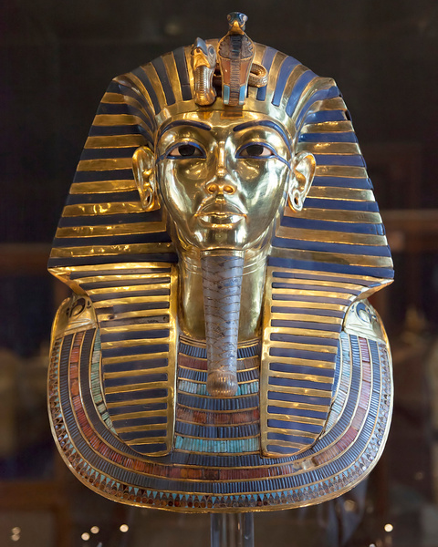
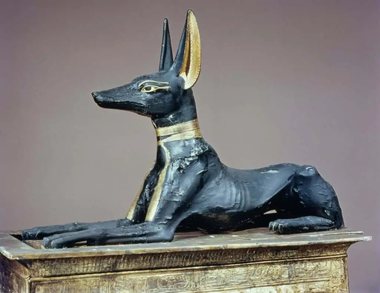
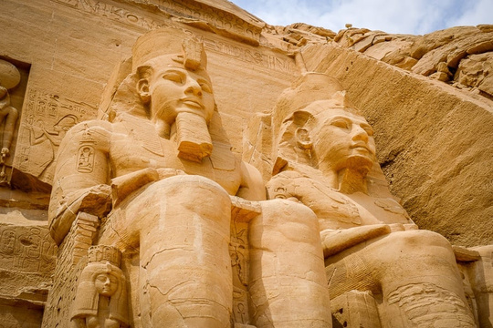
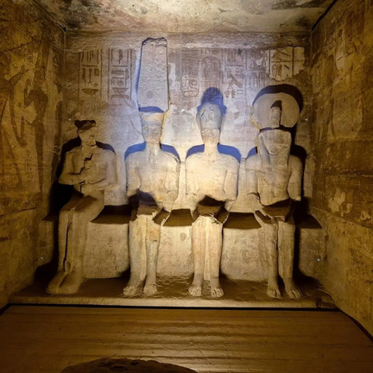
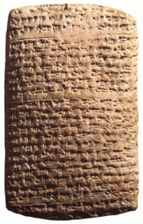
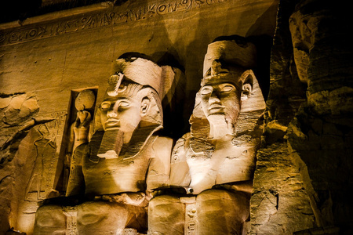
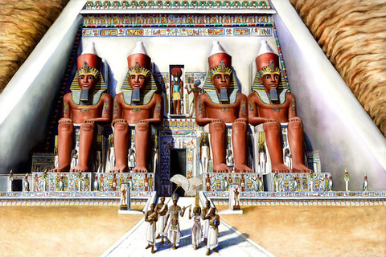
Патшаның лазурит қондырған алтын маскасы таңғажайып. Патшаның мумиясы. Картер одан жүздеген әсемдік бұйымдар тапқан. Лотос гүлінен өсіп шыққандай Тутахамонның портреттік бас суреті қара қабылан үстінде отырған перғауын статуэткісі саркофагтағы дәл соның мүсіндік бейнесі. О дүниедегі өмірдің символдары; қасиетті сиырдың алтын басы мен жыландар құдайы желеп-жебеушісі тәңірінің алтындатылған статуэткілері. Асыл қазынаның қақпасын күзетіп тұрған қорқау қасқыр кейпіндегі о дүние құдайы Анубис бейнеленген. Көк күмбезі бойынша күннің артынан еріп отырған «Аспан кемелері» де өз орнын тапқандай.
Ежелгі египеттің нанымдары мен арман мақсаттары туралы айқын түсінік беретін басқа да көптеген сан алуан мүсіндер мен көркемдік заттар бейнеленген. Қымбат бағалы заттар толтырылған сандықтар мен қобдишалар сан алуан. Сондай-ақ, осылардың бәрінде нәзік шеберлік таңбасы – Амарнның таңбасы бейнеленген.
Жаңа патшалықтың ең құдіретті перғауындардың бірі ІІ Ремсестің тұсында Абу Симбелде жартасты храм мен Карнак храмының алып колонналы залы тұрғызылады. Жартастық храмға кіре берістегі перғауынның статуялары өзінің көлемімен таңқалдырады. Олардың биіктігі 20 м.
Абу Симбелде жартасты храм мен Карнак храмы
Амарнның таңбасы
Египеттік өнер ұлы державаның жалпы және түпкілікті құлдырағандығын бейнелейді. Жекелеген өнер шоқтықтары жасалады. Бірақ тұтас алынған көркемдік творчество бар болғаны гүлдену дәуірінде қол жеткенді ғана қайталап, бұрынғы дәрежесіне дейін көтеріле алмады. Техникалық шеберлік болмаған, қанат серпіні жоқ.

Slide 10


Қолданылған әдебиеттер тізімі
Бейнелеу өнері тарихы. Оқулық: ҚР БҒМ баспаға ұсынған. – Астана, 2013. –248б.
Келімбетов, Н. «Ежелгі дүние өнері». – Алматы: «Өнер» баспасы, 2005. – 320 б. – ISBN 9965-12-123-4.
Тұрсынов, Қ. «Қазақ бейнелеу өнерінің тарихы». – Алматы: ҚазҰӨ баспасы, 2012. – 256 б. – ISBN 978-601-217-112-4.
Тұрсынов, Қ. «Қазақ бейнелеу өнерінің тарихы және жанрлары». – Алматы: ҚазҰӨ баспасы, 2012. – 256 б. – ISBN 978-601-217-112-4.
Самашев, З. «Қазақстанның жеті кереметі». – Алматы: Таймас, 2006. – 200 б. – ISBN 9965-806-16-0.
Қасымбеков, М. Өнер тарихы. – Алматы: Білім, 2004. – 288 б.
Нұрқатова, Л. Бейнелеу өнерінің тарихы. – Алматы: Рауан, 2001. – 240 б.
Лазарев, В. Н. Батыс Еуропа өнері тарихы. – Алматы: «Қазақ университеті», 2010.
Бейсенова, Ә., Садырова, М. Әлем өркениеті тарихы. – Алматы: Қазақ университеті, 2015.
СамуратоваТ.К., Ермекова Ж.К., Ахметова - Әбдік Г.А. «Қазақтың дәстүрлі қолданбалы өнерінің қысқаша энциклопедиялық сөздігі. Астана. ЕҰУ: 2025., 225б.
СамуратоваТ. К., Туркпенова С.Ж. «Қазақ қол өнерінің тарихы мен қолданылуы» каталог альбом Астана. ЕҰУ: 2025., 225б.
Нұрғалиұлы, Қ. Қазақстанның мәдени мұрасы. – Алматы: Атамұра, 2018. – 256 б.
Төлегенова, С. Қазақ халқының этнографиясы. – Нұр-Сұлтан: Фолиант, 2020. – 312 б.

Slide 11
НАЗАРЛАРЫҢЫЗҒА РАХМЕТ

